Slide 1

Název projektu: Individuální výukou k lepším výsledkům
Příjemce: Základní škola Telč, Masarykova 141, příspěvková organizace
Název vzdělávacího materiálu
Měření atmosférického tlaku – historie a současnost
Vzdělávací oblast | Člověk a příroda
Předmět | Fyzika
Téma | Atmosférický tlak
Určeno pro | 7. ročník
Archivační kód | VY_52_INOVACE_237
Mgr. Jiří Nerad
16. 12. 2011

Slide 2
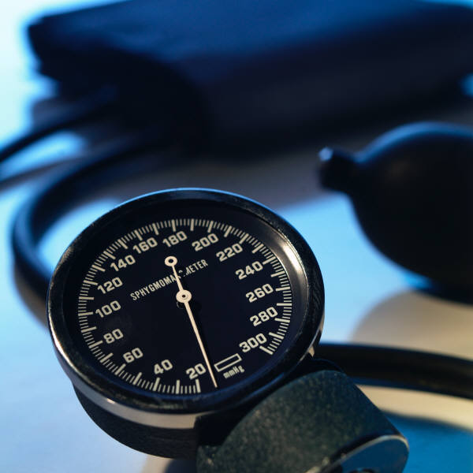
Atmosférický tlak a jeho měření doplňujte do textu

Slide 3
Ma.de.u.ské p.l.k.u.e - doplňte text
Otto von G. . . . .e, starosta města Ma.de.ur.u, v roce 1.5. předvedl dramatický experiment, ve kterém ukázal sílu v.k.a a dokázal existenci a…sfé.y Země.
Guericke spojil d.ě d.té m…né p.loko.le s úchyty o průměru 51 cm (M.gde.urs.é p.lok.ul.) a ze vzniklé dutiny v..um.ov.l vz.u.h.

Slide 4
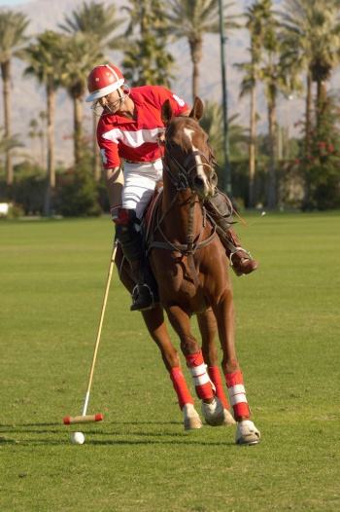
M.g.e.u.s.é p.lok.ue
Pak nechal zapřáhnout ke každé polokouli 4 páry koní a ukazoval, že ani 16 koní není schopno od sebe polokoule oddělit. Poté, co nechal do dutiny opět vniknout vzduch, se od sebe obě polokoule oddělily samovolně.
Prokázal, že obě polokoule nebyly k sobě pevně připoutány vzduchoprázdnem, ale že p . . . . . . .e držel u sebe t . . k okolního v . . . . .u.

Slide 5

Atmosféra působí na k . . ž .ý
č.ve.eč.ý .en.i.e.r zemského
povrchu takovou silou,
jako kdyby na něm bylo
položeno z.va.í x kg.

Slide 6
Proč si atmosférický tlak neuvědomujeme?
Tlaková síla atmosféry na povrch lidského těla je obrovská
Odhadneme-li obsah povrchu člověka na 1 m², je celková tlaková síla atmosféry 10 . . . . . . N!
Stejně v.l.ý tlak je však i u.n.tř l .d.k.ho t. l..
Proto jsou síly působící na pokožku stejně velké, mají opačný směr, výslednice je tedy n . . . .á.

Slide 7
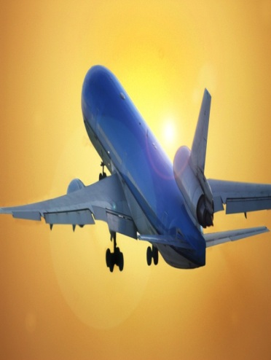
Kdy si přítomnost atmosférického tlaku uvědomujeme?
Jedeme-li autem dlouho do k .p.e n. bo z k.p.e, cítíme t . .k v u. .ch a něco nás nutí polykat.
To něco je převažující t . . . . .á s.la zevnitř nebo zvenku.
Polykáním obě síly vyrovnáváme.
Uveď další příklady!
Změny tlaku při jízdě ve výtahu, při přistávání letadla,..

Slide 8
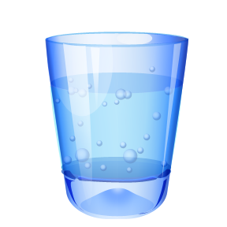
Pokus
Naplníme p.áz.nou sk.eni.i od marmelády po okraj vodou
Vystřihnutý tvrdý papír (větší než okraj sklenice) přiložíme na vodní hladinu tak, aby pod ním nebyla žádná vzduchová bublina
Nad u.yvadl.m otočíme
Proč v . da ne.yt.če?

Slide 9
Vysvětlení
Voda nevyteče
protože t . .k v.d.chu, který působí na papír zvenku, je v . . .í než hy.ro.ta.ic.ý tlak uvnitř sklenky

Slide 10
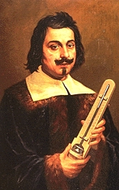
Jan E .an.eli.ta T.rri.ell.
Vzduch byl dlouho pokládán za „nehmotnou a bez tížnou látku“
V roce 1 . .4 navrhl i.al.ký fyzik T.rr.celli pokus
Dokazoval jím, že v . . . ch není nehmotný, ale že na něj působí síla
Ta vyvolává a. m.sf.ri.ký tlak
Tento pokus byl nazván později „TO.RI.E.LIHO P.K.S“
Jan Evangelista Torricelli
1608 - 1647

Slide 11
Torricelliho pokus
Torricelli vzal 1 metr dlouhou skleněnou trubici, na jednom konci z .t.ve.ou
Naplnil ji r…í a uzavřel zátkou
Pak trubici obrátil dnem vzhůru a ponořil do nádoby se r . . . í
Zátku odstranil

Slide 12
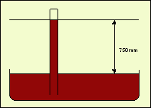
To.ricelli.o pokus
Určitá část rtuti vytekla, pod zataveným koncem se vytvořilo vzduchoprázdno
Při naklánění trubice se vždy hladina ustálila ve výšce přibližně 7.0 mm nad volným povrchem r t . t . v nádobě

Slide 13
Co zabránilo rtuti, aby nevytekla všechna?
„v.ha“ vz.uc.u na volný povrch hladiny rtuti v nádobě
Ne.o.i a.m.sf.ric.ý tlak působící na volný povrch rtuti
na rtuť ve skleněné trubici působí tl.k hy.r.s.at.c.ý
Hladina rtuťového sloupce kle.á až k v.rov.ání ob.u tla.ů, a to at.osfé.ické.o a h.dr.st.tic.ého
Ustálí se na hodnotě .50 mm nad povrchem

Slide 14
Výpočet atmosférického tlaku
Je stejný jako hydrostatický tlak rtuti
Značíme jej ….. p_{a}
vypočítáme hodnotu hydrostatického tlaku p_{h} sloupce rtuti
h = 750 mm = 0,75 m
ρ (rtuti) = 13 600 kg/m³
g = 10 N/kg
……………………………………………………………
p_{h} = x . ρ . g
p_{h} = 0,75 . 13 600 . 10
p_{h} = 10x kPa
p_{a} = p_{h} = 102 kxa ……. ATMOSFÉRICKÝ TLAK

Slide 15
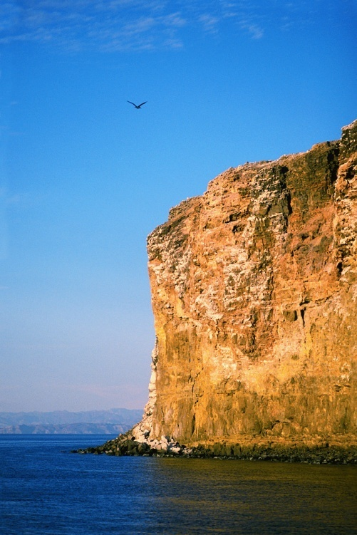
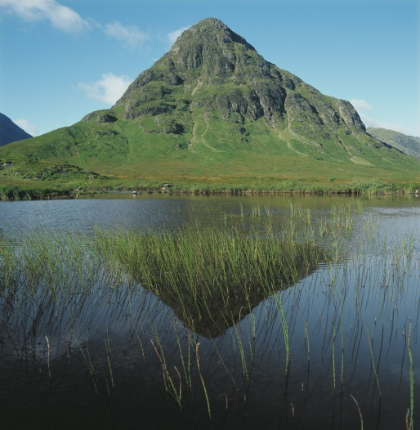
Je atmosférický tlak vždy a všude stejný?
Není, jeho velikost je závislá na nadmořské výšce, denní době, teplotě vzduchu,..
Kde získáš aktuální údaje o atmosférickém tlaku?
  v předpovědích počasí
  uvádí se v hektopaskalech (hPa)
  předpona hekto znamená 100
  1 kPa = 10x x Pa
  1 hPa = 1xx Pa
Ne.vě.ší atmosférický tlak
je u hl.di.y m.ř.,
se stoupající nadmořskou výškou
tlak kl.sá

Slide 16
Atmosférický tlak ve výškách
Nad vysokým pohořím je tloušťka atmosféry menší než v nížinách
Je zde i nižší tlak vzduchu
Horolezci vědí, že ve výškách od 3 000 m se hůře dýchá (do plic se při nižším tlaku vzduchu dostane méně kyslíku)
Při výstupu nad 6 000 m je dobré mít kyslíkový přístroj

Slide 17
Přístroje k měření tlaku
B.ro.etr = rtu.o.ý tl.ko.ěr (sestrojen na základě Torricelliho pokusu: skleněná trubička se rtutí otevřeným koncem přechází do otevřené baňky)
A.er.id
ručička na stupnici
Pružné zvlněné víčko –
prohnutí se mění
se změnou atmosférického
tlaku
Pohyb se přenese na ručičku
vakuum

Slide 18
Zápis - doplňte
Tlak v . . . . u na zemský povrch nazýváme a. . . . . . . . . . ý tlak, značka p_{a.}
Atmosférický tlak určujeme pomocí h. . . . . . . . . . . . .o tlaku rtuti.
Atmosférický tlak měříme rtuťovými t . . . . . . .y (barometry) nebo aneroidy.
Jeho hodnota je přibližně . . . kPa
Přesná hodnota závisí na počasí a nadmořské výšce.
Notes:
Obr.z klipartu použito

Slide 19
Anotace
Formát výukového materiálu v digitální podobě | Power Point 2010 (.pptx)
Obsah vzdělávacího materiálu | Doplňování do textu
Rozsah vzdělávacího materiálu | Počet obrazovek: 17
Způsob práce žáků | Spolupráce s vyučujícím, výklad vyučujícího
Další poznámky autora | Interaktivní tabule
Zdroje
Zdroje textů a obrázků – klipart: www.office,microsoft.com

